Slide 1
Наші випускники –наша гордість!

Slide 2
В 1995 році
Українська інженерно-педагогічна академія вперше набрала студентів на спеціальність “Професійне навчання. Економіка підприємства, маркетинг і менеджмент ”.

Slide 3
За цей період отримали кваліфікацію інженера – економіста більше тисячі випускників на денній та заочній формах навчання.

Slide 4
Наші випускники працюють на підприємствах та організаціях:
Керівниками;
Економістами;
Бухгалтерами;
Менеджерами;
Маркетологами;
та ін.

Slide 5
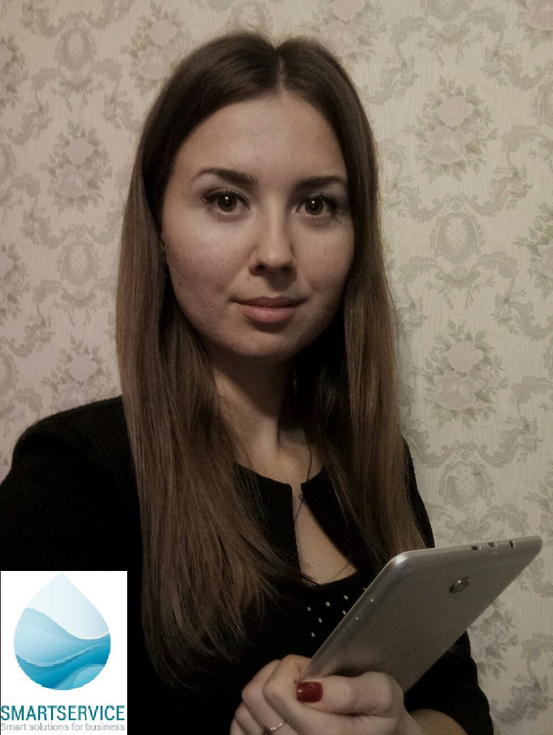
Астапова Олена –
бухгалтер із закупівлі товарів
Компанія SMARTSERVICE
закінчила навчання в УІПА
в 2015 році

Slide 6
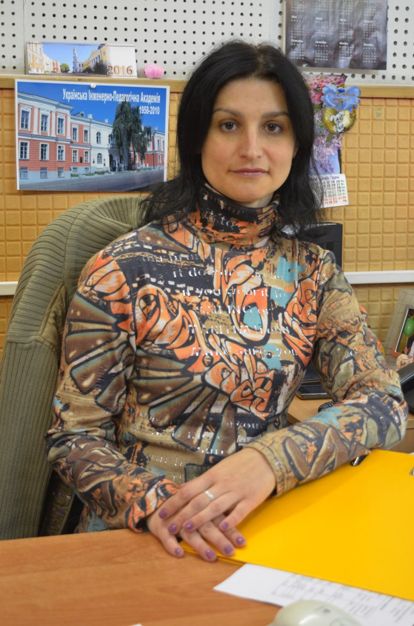
Вараксіна Валентина –
провідний економіст Української інженерно-педагогічної академії
закінчила навчання в УІПА
в 2008 році

Slide 7
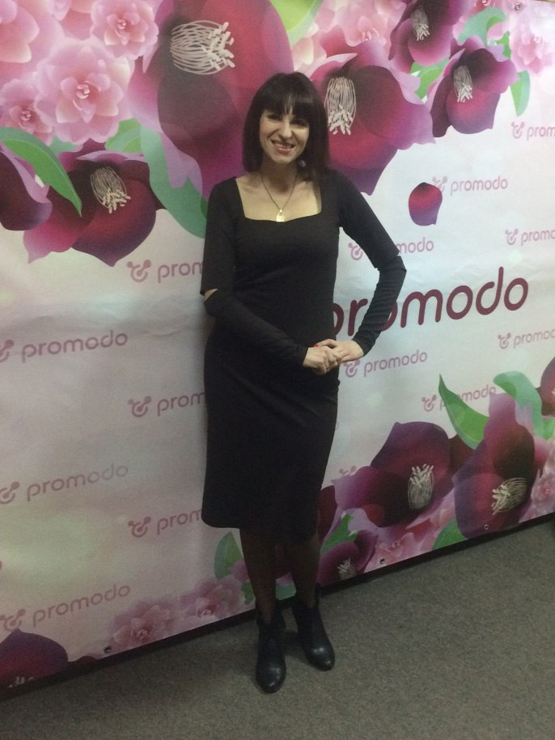
Жижневська Світлана –
менеджер з розвитку бізнесу компанія Promodo
закінчила навчання в УІПА
в 2003 році

Slide 8
Завадська Євгенія
начальник бюро виробничого планування
ПАТ “Турбоатом”
закінчила навчання в УІПА
в 2012 році

Slide 9
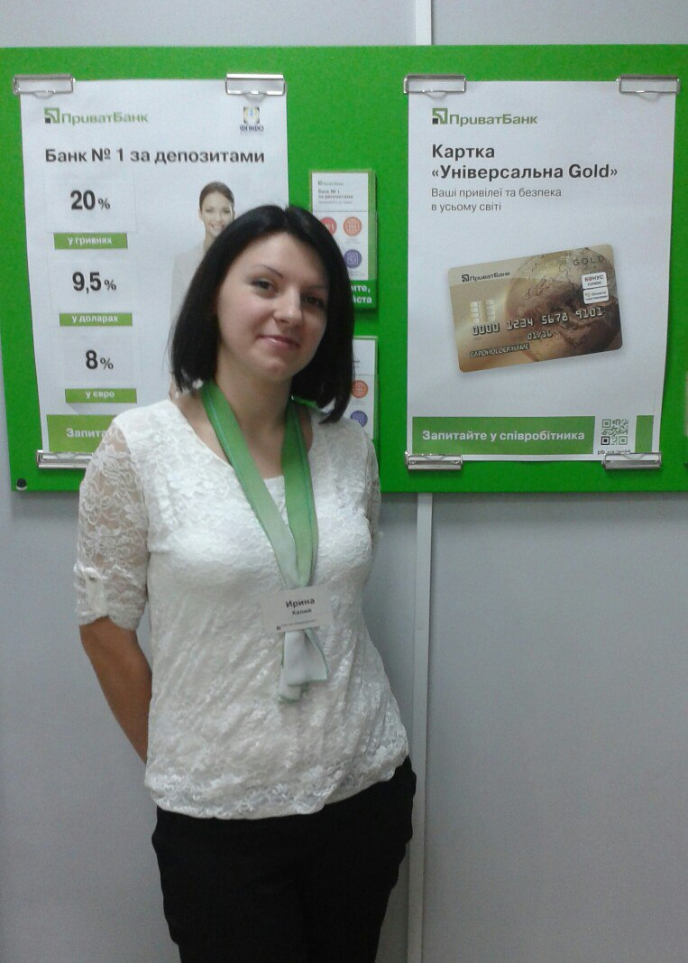
Капій Ірина –
касир-операціоніст
ПАТ КБ ПРИВАТБАНК
закінчила навчання в УІПА
в 2011 році

Slide 10
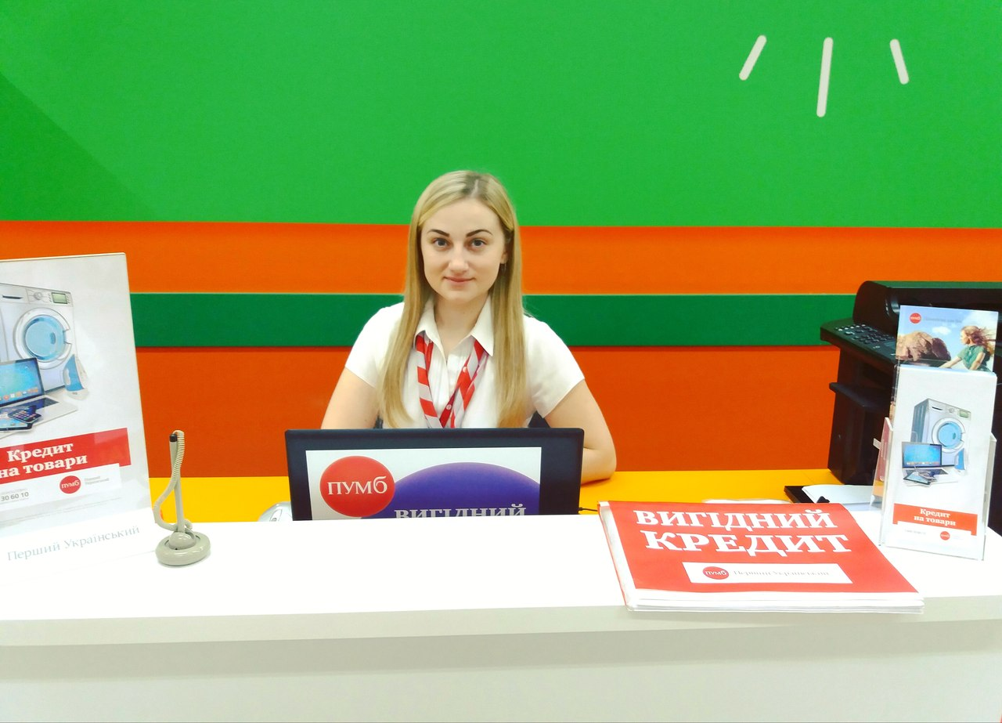
Колесніченко Ірина
головна кредитний фахівець відділу з продажу цільового кредитування
закінчила навчання в УІПА
в 2015 році

Slide 11
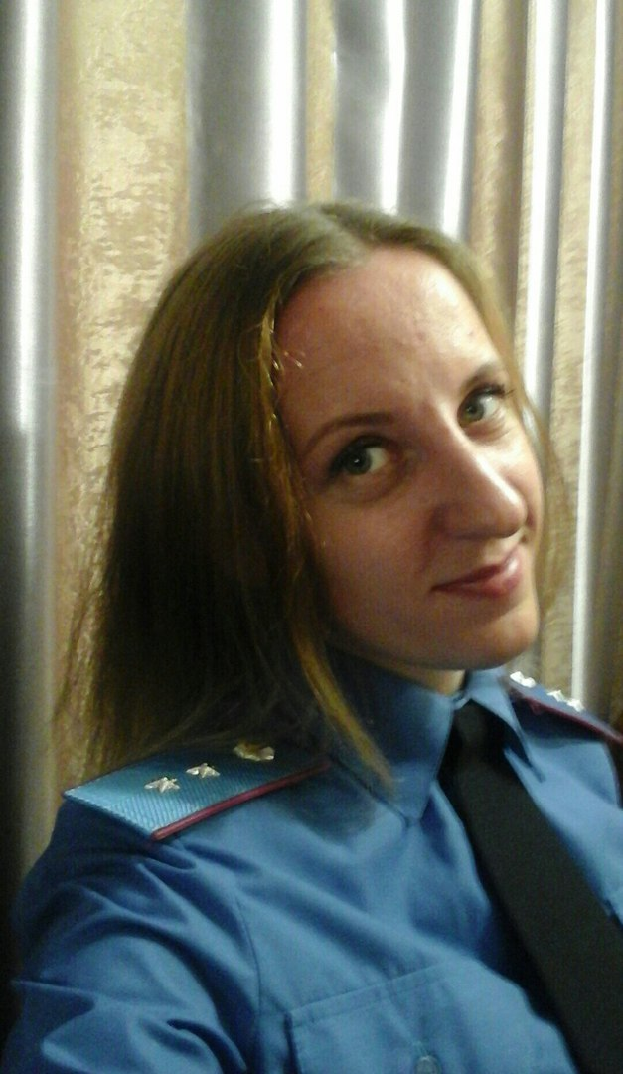
Зварко Ірина
старший інспектор відділу діловодства та захисту інформації
ОУ Київської ОДПІ
м. Харкова ГУ ДФС у Харківській області
закінчила навчання в УІПА
в 2009 році

Slide 12
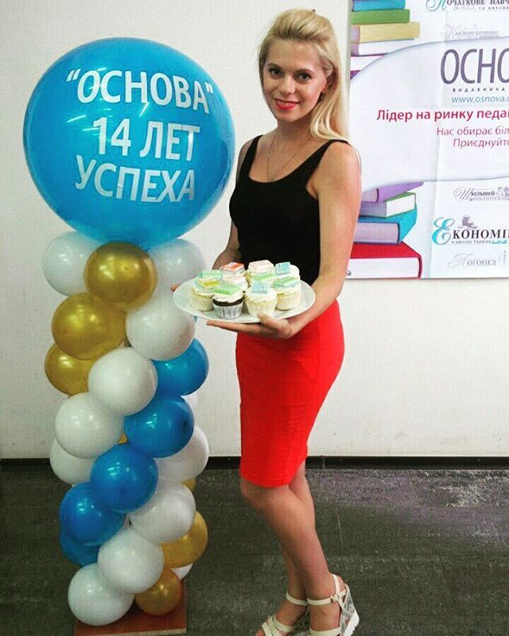
Пятилокотова Катерина
регіональний менеджер відділу продаж, Видавнича група “Основа”
закінчила навчання в УІПА
в 2013 році

Slide 13
Красиля Олександра -
фахівець зі спілкування з клієнтами.
Компанія –видавництво
"Книжковий Клуб" Клуб сімейного дозвілля »
закінчила навчання в УІПА
в 2009 році

Slide 14
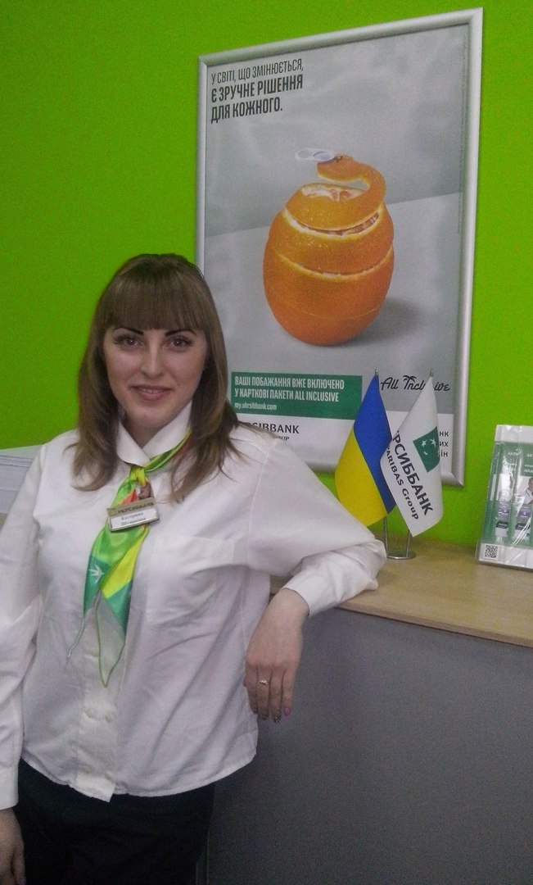
Шумакова Катерина
фахівець з обслуговування клієнтів
УкрСиббанк BNP Paribas Group
закінчила навчання в УІПА
в 2012 році

Slide 15
Коршунова
Єлизавета
інженер Департаменту інформаційних технологій КП “Харківводоканал”
закінчила навчання в УІПА
в 2009 році

Slide 16
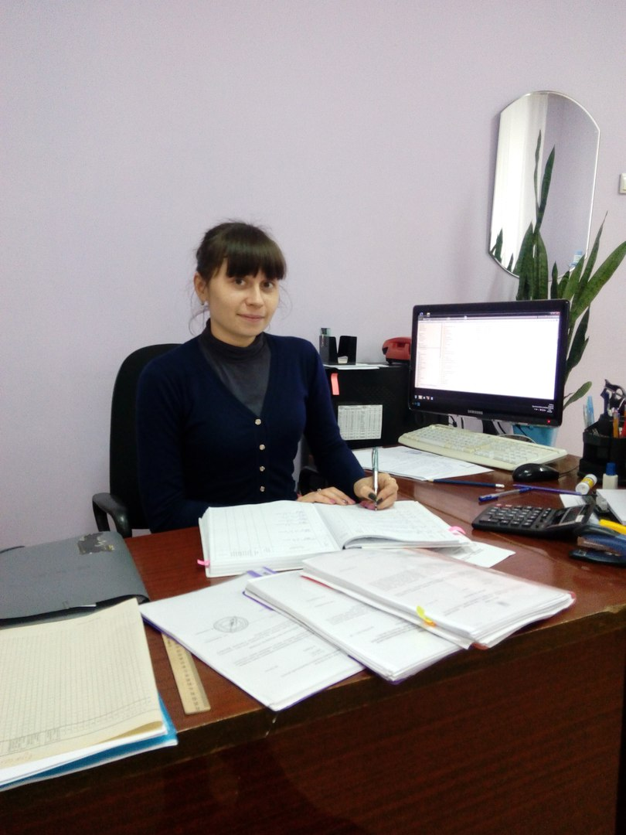
Левченко Наталія
заступник начальника планово-економічного відділу
Державної пенітенціарної служби України в Харківській області Качанівська виправна колонії (№54)
закінчила навчання в УІПА
в 2014 році

Slide 17
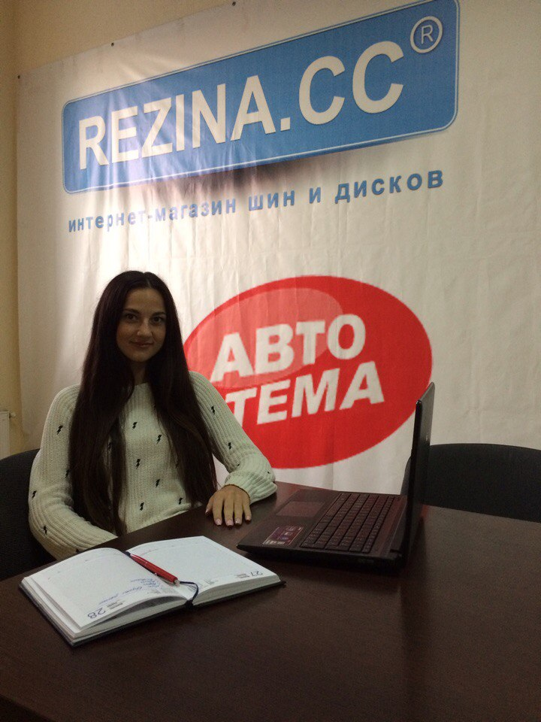
Булай Лілія
старший менеджер з продажу
компания IBS GROUP
закінчила навчання в УІПА
в 2012 році

Slide 18
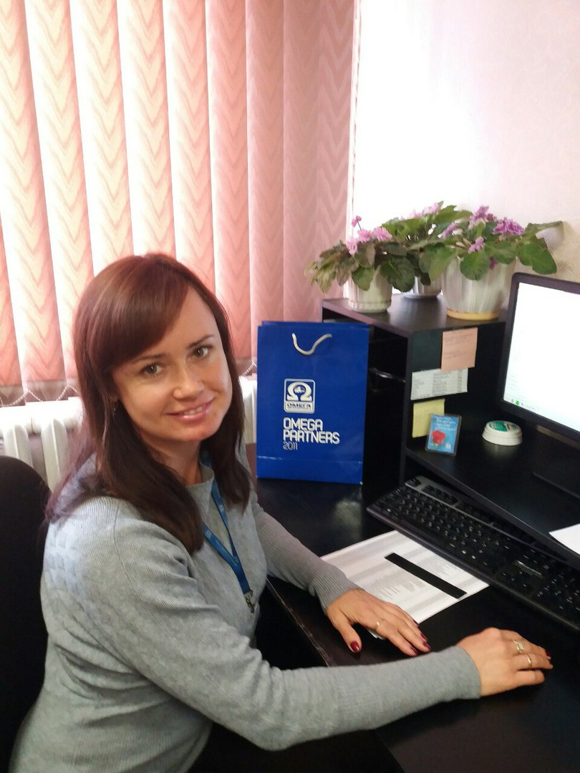
Костенко Людмила
бухгалтер
ТОВ " ТПК" Омега-Автопоставка“
закінчила навчання в УІПА
в 2002 році

Slide 19
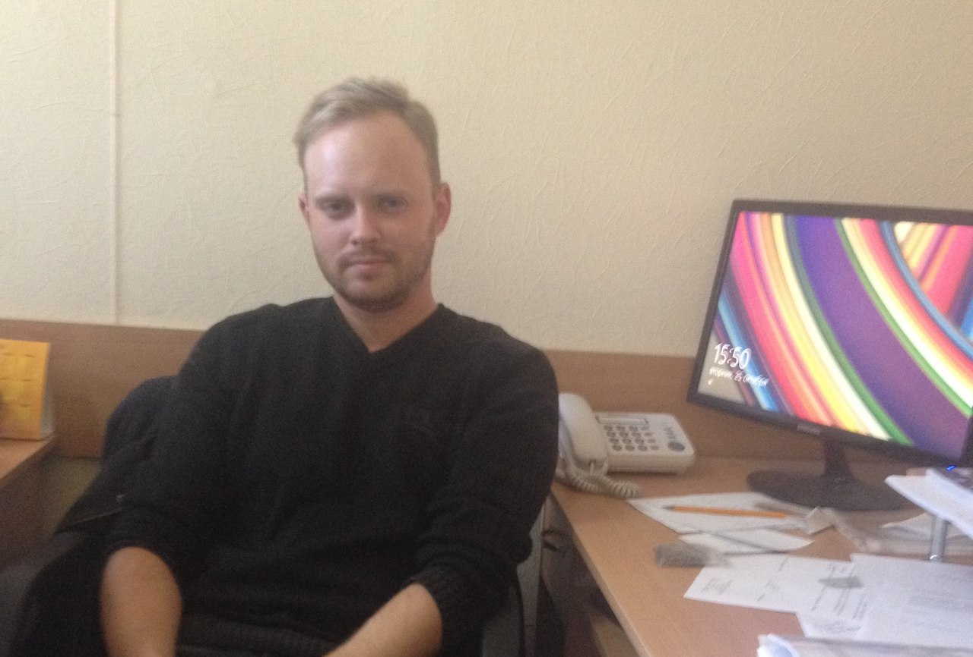
Маковецький Ярослав
бухгалтер
1 категорії
ТОВ “ХАРКІВГАЗЗБУТ”
закінчив навчання
в УІПА
в 2012 році

Slide 20
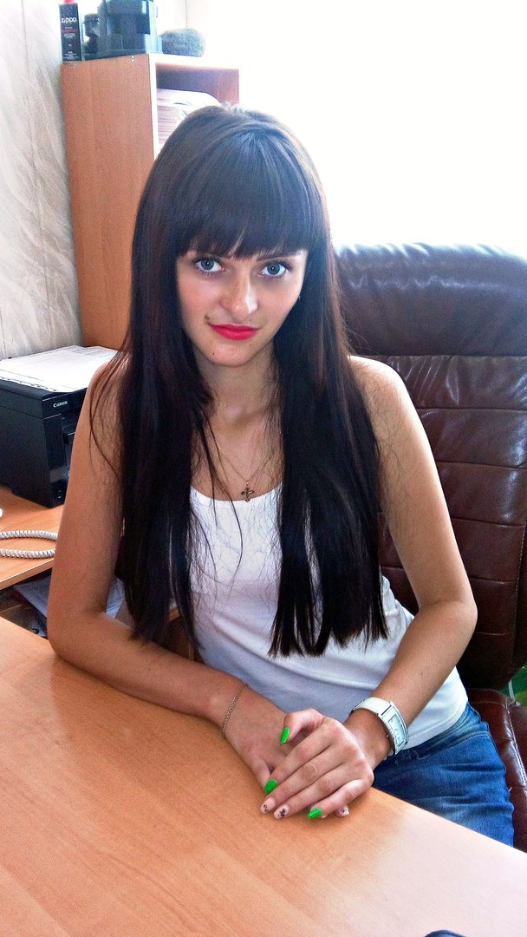
Романчук Наталія
бухгалтер
КП “Обласний інформаційно-технічний центр”
закінчила навчання в УІПА
в 2014 році

Slide 21
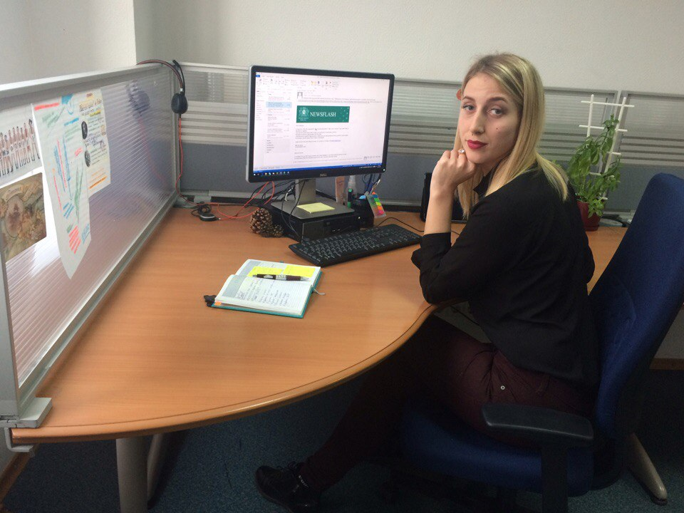
Шмадченко Ольга
виконавчий директор
Back Office
ФІЛІП МОРРІС Україна
закінчила навчання в УІПА
в 2002 році

Slide 22
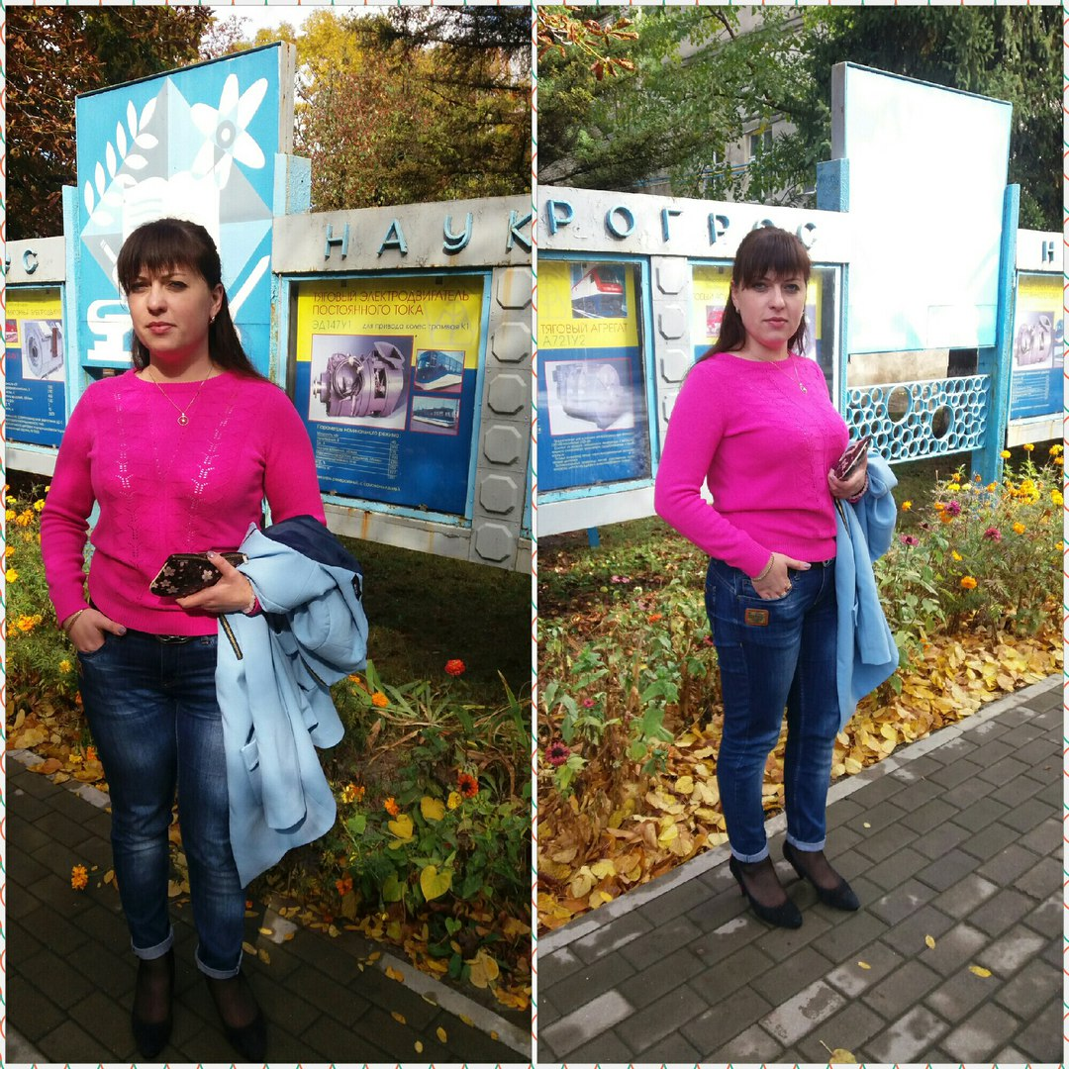
Дронова Світлана
Провідний інженер з підготовки виробництва
ДП “Електротяжмаш”
закінчила навчання в УІПА
в 2012 році

Slide 23
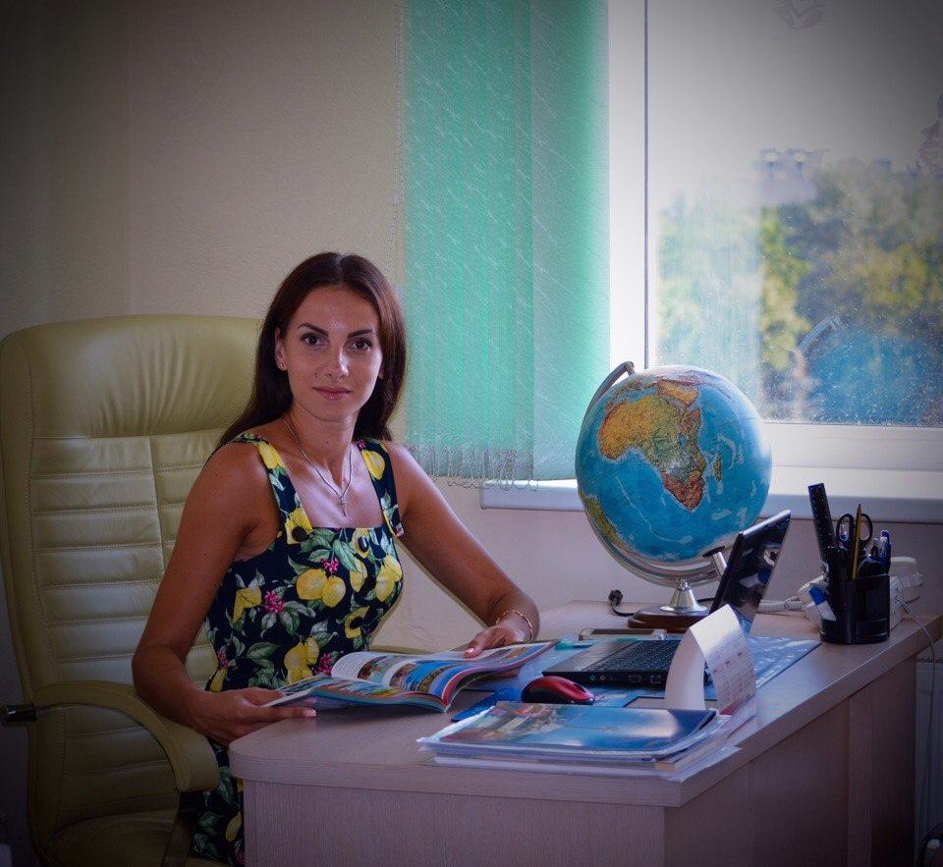
Терещенко Юлія
Директор
мережа туристичних агенств “Море турів”
закінчила навчання в УІПА
в 2011 році

Slide 24
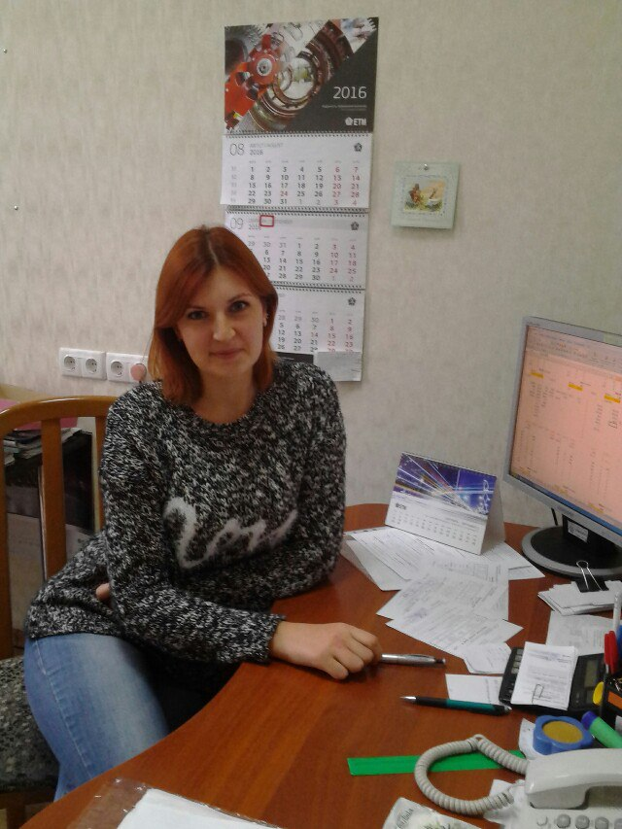
Лахмієнко Тетяна
економіст з фінансової роботи 1 категорії
ДП “Електротяжмаш”
закінчила навчання в УІПА
в 2012 році

Slide 25
Гнєзділова Марина
Головний бухгалтер Української інженерно-педагогічної академії
закінчила навчання в УІПА
в 2006 році

Slide 26
Наші випускники працюють у:
Коледжах;
Університетах;
Академіях
та ін.

Slide 27
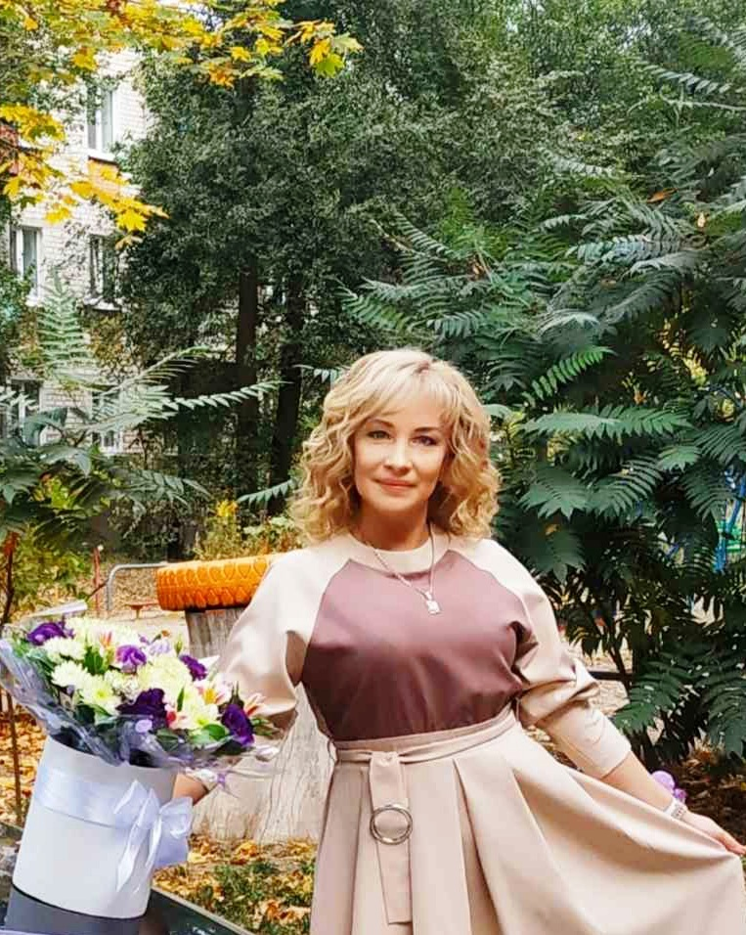
Невенченкова Інна
Викладач економічних дисциплін вищої категорії Харківського машинобудівного коледжу
закінчила навчання в УІПА
в 2002 році

Slide 28
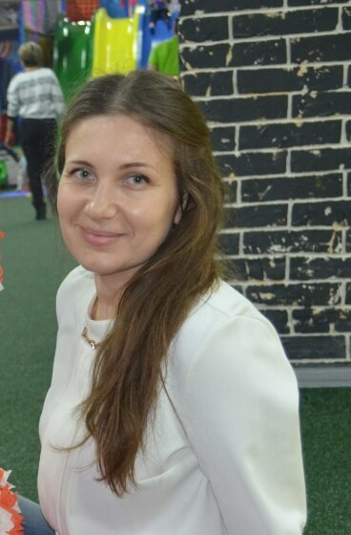
Баранова Євгенія
Викладач економічних дисциплін вищої категорії Харківського машинобудівного коледжу
закінчила навчання в УІПА
в 2003 році

Slide 29
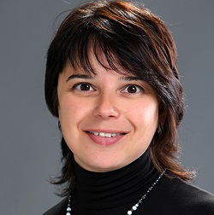
Пархоменко Олена
кандидат економічних наук, доцент,
викладач кафедри управління та адміністрування Навчально-наукового інституту «Каразінська школа бізнесу» Харківського національного університету імені В. Н. Каразіна
Член громадської ради при Харківській обласній державній адміністрації
закінчила навчання в УІПА
в 2001 році

Slide 30
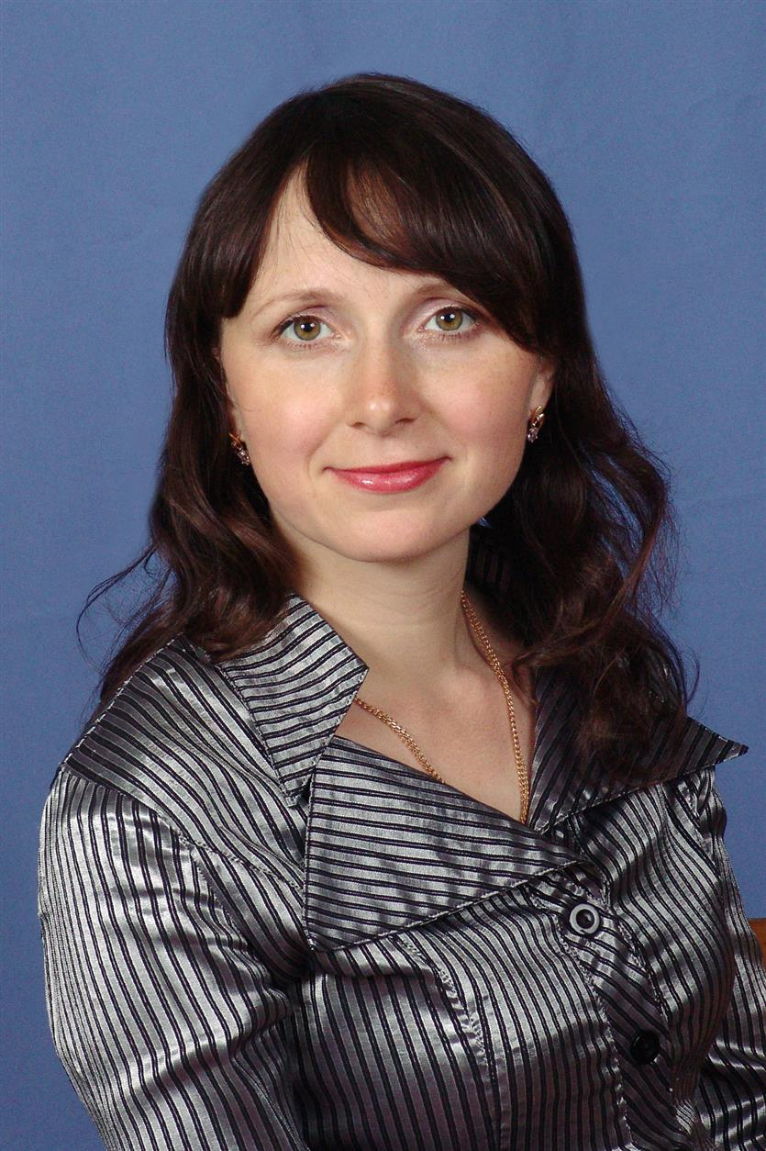
Федорова Юлія
кандидат економічних наук, доцент
доцент кафедри економіки та менеджменту Української інженерно-педагогічної академії
закінчила навчання в УІПА
в 2002 році

Slide 31
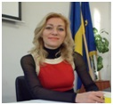
Ковальська Вікторія
кандидат педагогічних наук, доцент
доцент кафедри педагогіки, методики та менеджменту освіти
Української інженерно-педагогічної академії
Учений секретар спеціалізованої вченої ради Д 64.108.01
закінчила навчання в УІПА
в 2003 році

Slide 32
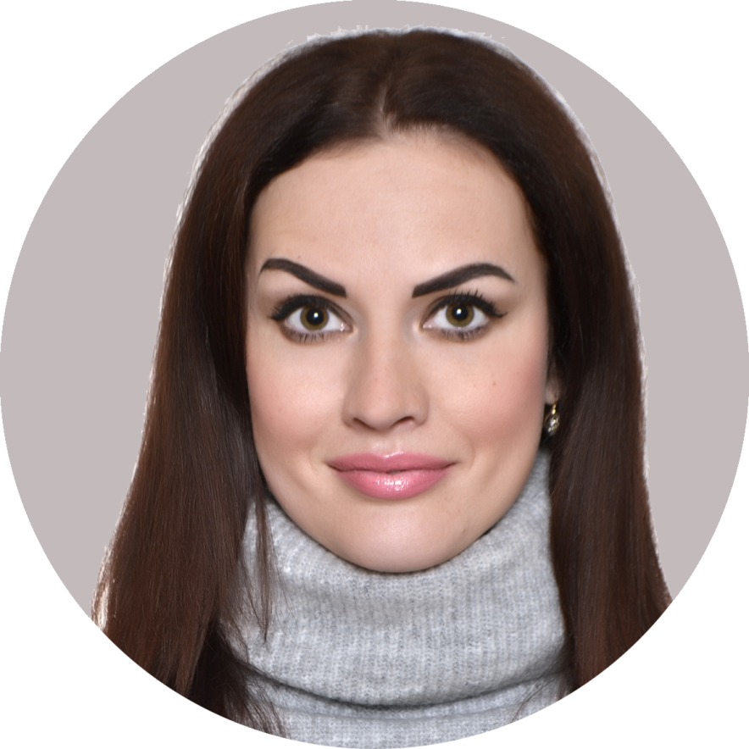
Шматько Наталія
доктор економічних наук, професор кафедри менеджменту інноваційного підприємництва та міжнародних економічних відносин
Заступник директора з профорієнтаційної роботи Навчально-наукового інституту економіки, менеджменту та міжнародного бізнесу НТУ “ХПІ”
закінчила навчання в УІПА
в 2004 році

Slide 33
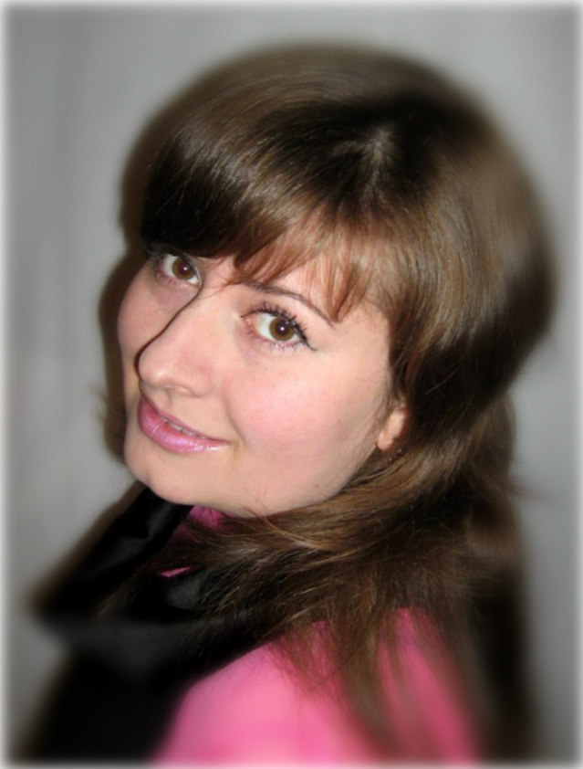
Чобіток Вікторія
доктор економічних наук, доцент
професор кафедри економіки та менеджменту
Української інженерно-педагогічної академії
Учений секретар спеціалізованої вченої ради К 64.108.05
закінчила навчання в УІПА
в 2003 році

Slide 34
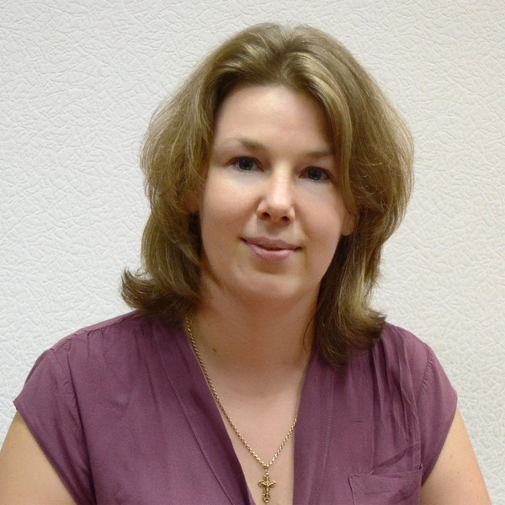
Ярмош Олена
кандидат фізико-математичних наук, доцент, заступник декана факультету консалтингу і міжнародного бізнесу,
доцент кафедри міжнародного бізнесу та економічного аналізу
Харківського національного економічного університету
ім. С. Кузнеця
закінчила навчання в УІПА
в 2005 році

Slide 35
далі буде…

